Slide 1
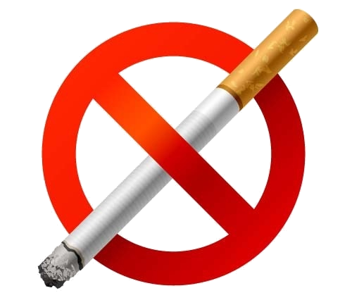
ДНЗ «Ковельський центр ПТО»
Профілактика тютюнопаління та вейпінгу
Проєкт «Ментальне здоров’я молоді:
психоедукація та профілактика залежностей»
Олена Шайнюк,
практична психологиня

Slide 2
Паління: що відбувається в організмі
Що є в одній цигарці:
Нікотин – викликає залежність, впливає на мозок.
Смоли – осідають у легенях, спричиняють рак.
Окис вуглецю – блокує кисень у крові.
Понад 7 000 хімічних речовин, з них понад 70 – канцерогени (речовини, що викликають рак)

Slide 3
Паління: що відчуває організм
Після 1 цигарки: звужуються судини, частішає пульс, зменшується кількість кисню.
Через 2–3 тижні: погіршується витривалість, з’являється кашель, запах з рота.
Через роки – хронічні хвороби легень, серця, зростає ризик інфаркту, інсульту та онкології

Slide 4
Статистика тютюнопаління
• В Україні щоденно палить 45% дорослих чоловіків і 9% дорослих жінок, серед молоді палить 45% юнаків і 35% дівчат; • Всього в країні нараховується близько 9 мільйонів активних курців, що складають третину всього працездатного населення; • Україна займає 17 місце в списку країн-лідерів за кількістю курців; • Щорічно до числа курців долучаються не менш ніж 100 000 українців; • Кожен четвертий підліток в Україні викурює першу сцигарку у віці 10 років; • Україна є другою країною у світі (після Чилі), де у віці 13-15 років палять більш 30 % юнаків і дівчат; • Україна посідає ІІ місце за кількістю викурених цигарок на одного громадянина. На кожного українця припадає майже 7 випалених цигарок щоденно

Slide 5
31 травня – Всесвітній день боротьби
з тютюнопалінням
У цей день у всьому світі проводять акції по боротьбі з палінням - день без тютюну, тобто день, вільний від тютюнового диму.
Він був встановлений в 1987 році Всесвітньою організацією охорони здоров'я.
Перед світовою спільнотою було поставлено завдання - досягнути, щоб у 21 столітті проблема паління тютюну зникла.
Існує вислів, що «крапля нікотину вбиває коня». Що ж до людей, то смертельна доза нікотину –
50-100 міліграм.

Slide 6
Вейпінг набирає популярності серед молоді. Проте це небезпечна альтернатива цигаркам. Наукові дослідження виявляють серйозний негативний вплив вейпів на організм

Slide 7
Що є в картриджі вейпу
Нікотин – іноді в кілька разів більше, ніж у цигарці (особливо у солевому вигляді).
Пропіленгліколь і гліцерин – при нагріванні утворюють формальдегід (токсична речовина).
Ароматизатори – смаки манго, кавуна, кола... але при вдиханні вони можуть викликати запалення легень.
Метали – з елементів вейпу в пар потрапляють частки олова, нікелю, свинцю

Slide 8
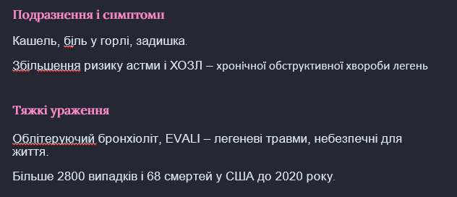
Вплив на дихальну систему

Slide 11
Що відбувається
«Легенева хвороба вейперів» – запалення, схоже на хімічний опік усередині легень.
Відомі випадки раптової смерті через набряк легенів у молодих людей.
Нікотин змінює структуру мозку – впливає на концентрацію, пам’ять, емоції.
Залежність може виникнути вже через 3–5 тижнів використання

Slide 13
Чому ми взагалі починаємо?
Маркетинг – яскрава реклама, солодкі смаки, ТікТоки з димними кільцями.
Соціальний тиск – «Всі парять», «Що з тобою не так?»
Цікавість – «Я просто спробую...»
Проблеми з емоціями – стрес, тривожність, нудьга.
Але коли залежність формується — це вже не «модно» і «прикольно». Це щоденна потреба, яку важко зламати.

Slide 14
Що важливо знати, щоб не потрапити в пастку
Вейп – не альтернатива, а нова форма тієї ж залежності.
Нікотин – наркотик. І дуже підступний.
Промисловість на вас заробляє. Більшість брендів – це ті самі тютюнові гіганти.
Твоє здоров’я – не тренд, не хайп, не понт. Це твій ресурс, твоя сила.

Slide 15
А що замість вейпу?
Активація мозку: спорт, музика, творчість, гумор.
Дихальні практики – знімають тривожність.
Спілкування з тими, хто підтримує, а не змушує «вписатися».
Говорити про емоції – нормально. Втікати від них у дим – шкідливо

Slide 16
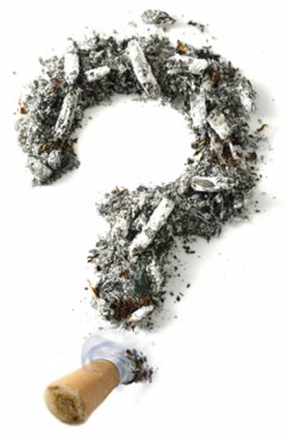
Питання для обговорення
Який факт тебе здивував найбільше?
Чи стикався ти з тиском «спробувати»? Як реагував?
Як можна підтримати друга, який хоче кинути?

Slide 17
Висновок
Курити чи парити – не просто рішення на один раз.
Це двері. Важливо знати, куди вони ведуть.
Знати – означає бути сильнішим.
А сильним бути модно

